Slide 1
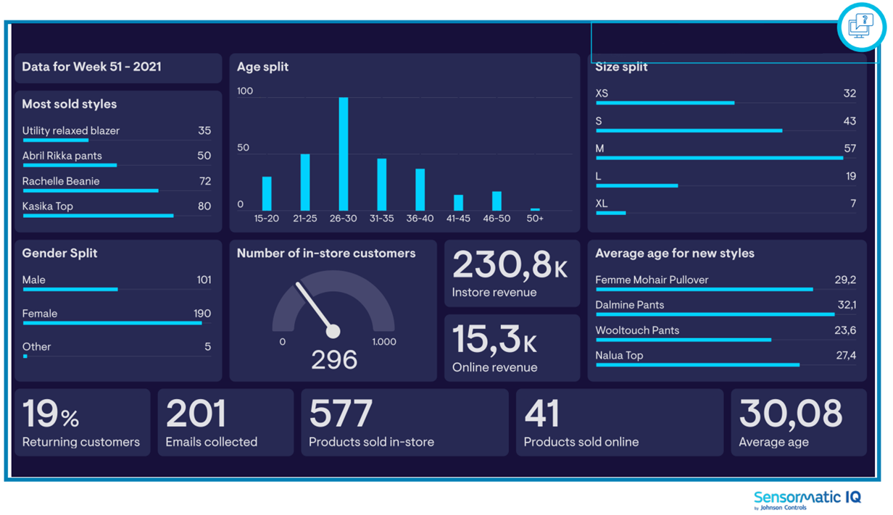
Shopper Insights
Aperçu des données d'achat lors de l'utilisation de la solution Zliide
Recueillir des données démographiques et des informations sur les achats

